Slide 1


Муниципальное дошкольное образовательное автономное учреждение "Детский сад № 118 общеразвивающего вида с приоритетным осуществлением физического развития воспитанников "Дружба" г. Орска"
Дневник декады «Юные покорители космоса»
Выполнила: воспитатель
Локтина Анна Вячеславовна

Slide 2
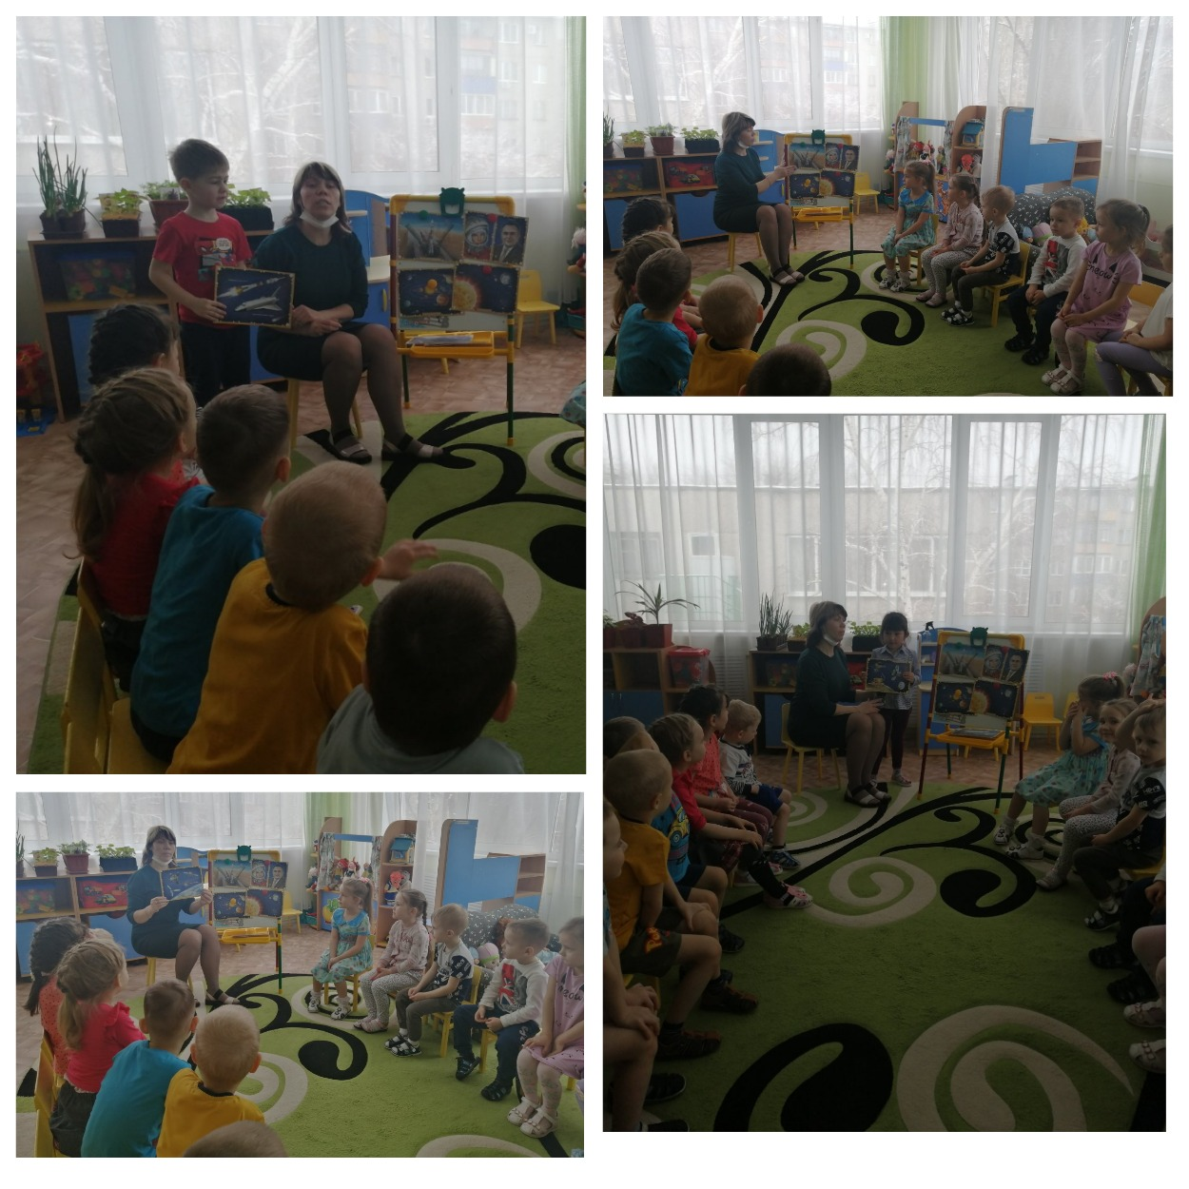
Тематическое занятие «Загадочный космос»

Slide 3
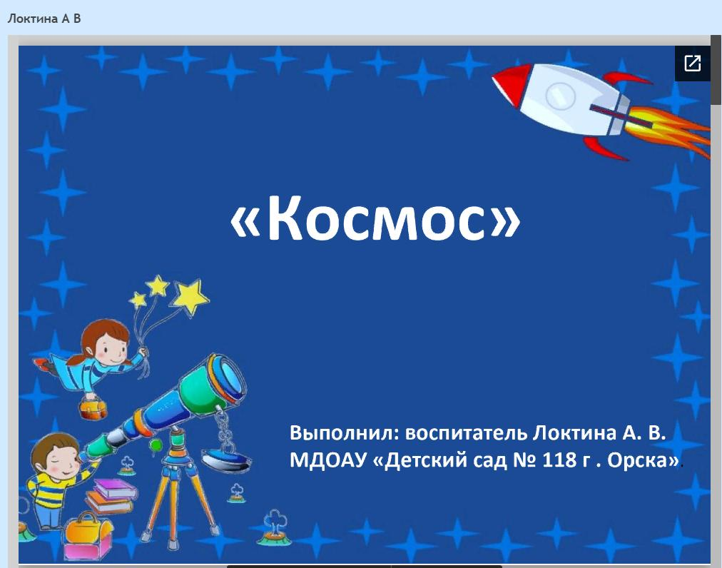
презентация, посвященная 60 летию - Дню Космонавтики.

Slide 4
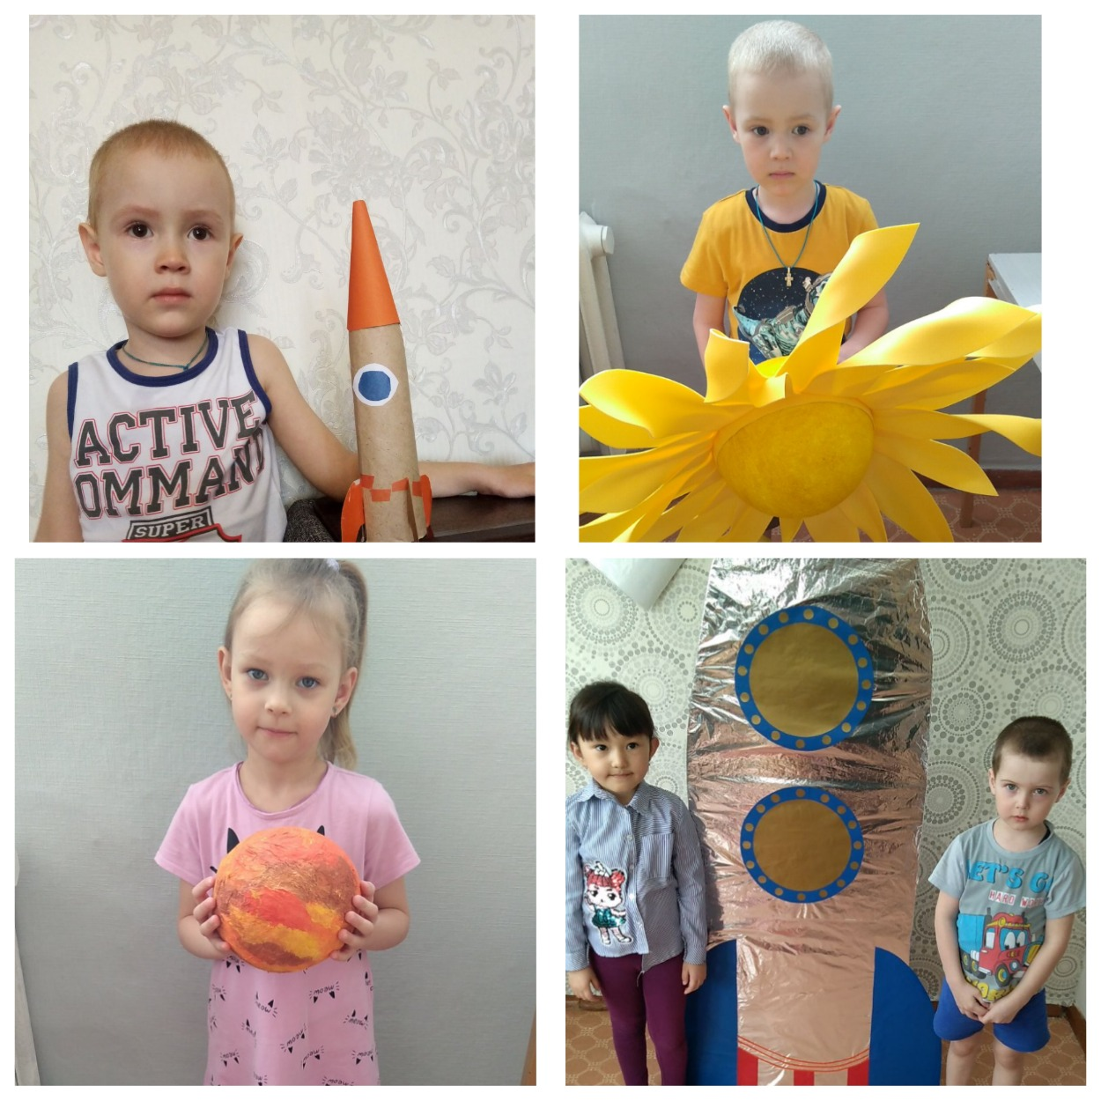
фотографий детей с космическими атрибутами

Slide 5
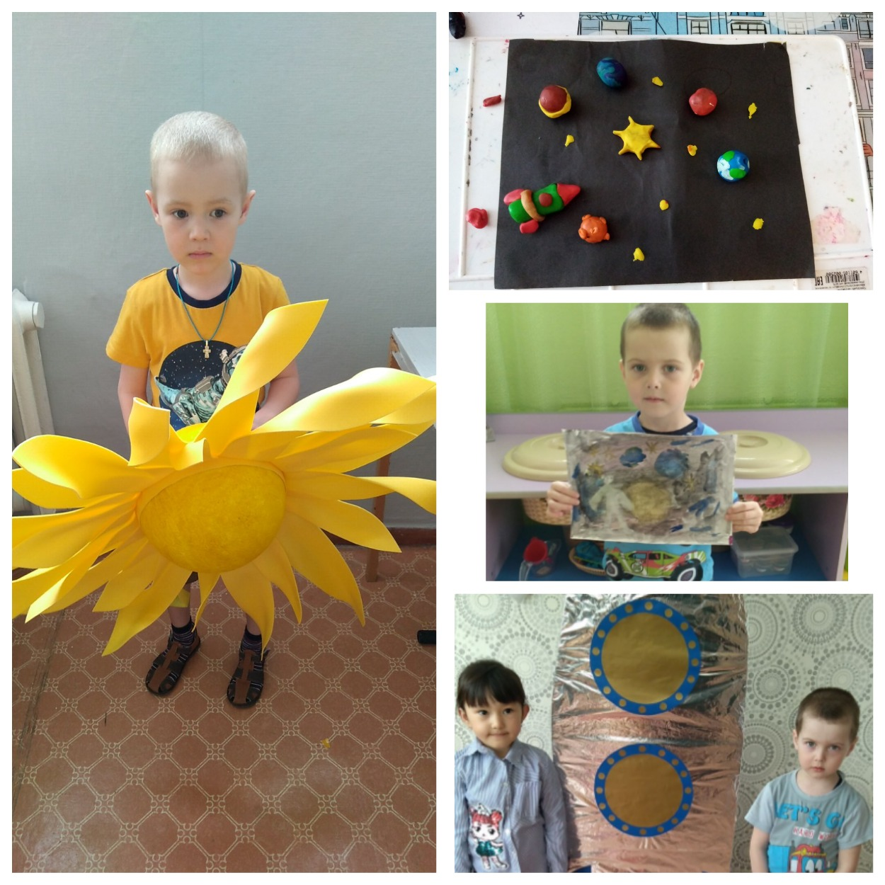
Космос – это интересно

Slide 6
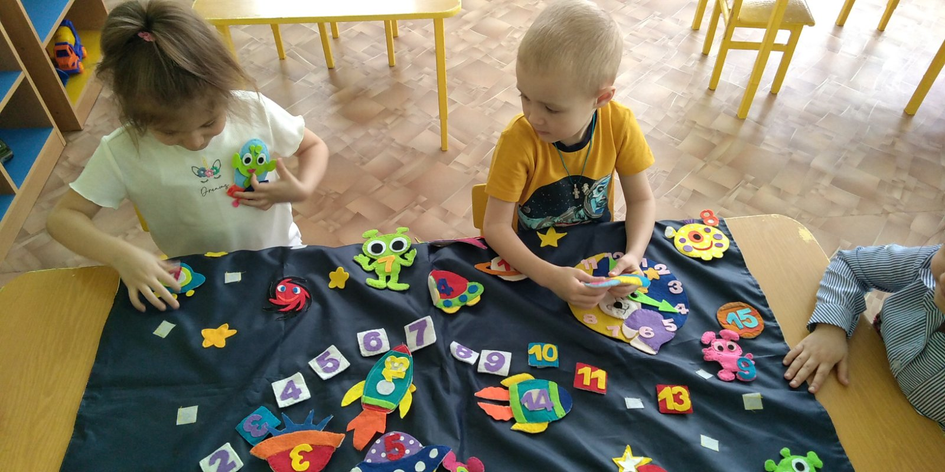
Д/И "Космический коврик" (ФЭМП) для детей старшего дошкольного возраста.

Slide 7
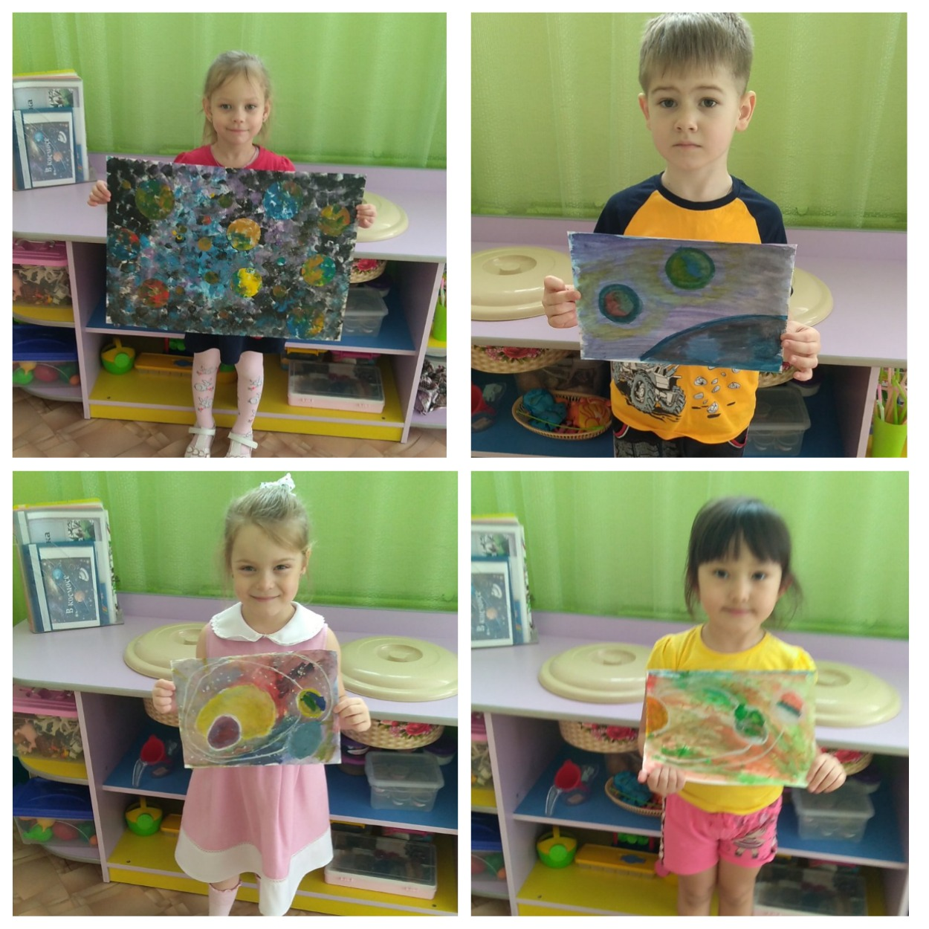
лучший рисунок посвященный 60 летию - Дню Космонавтики

Slide 8
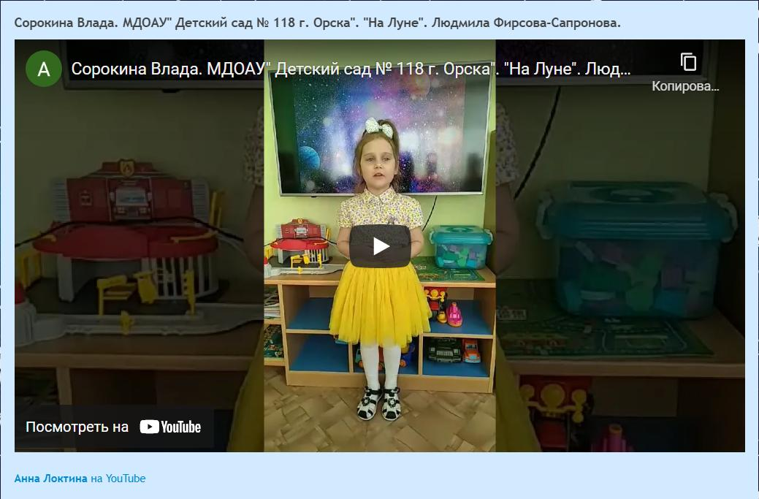

Slide 9
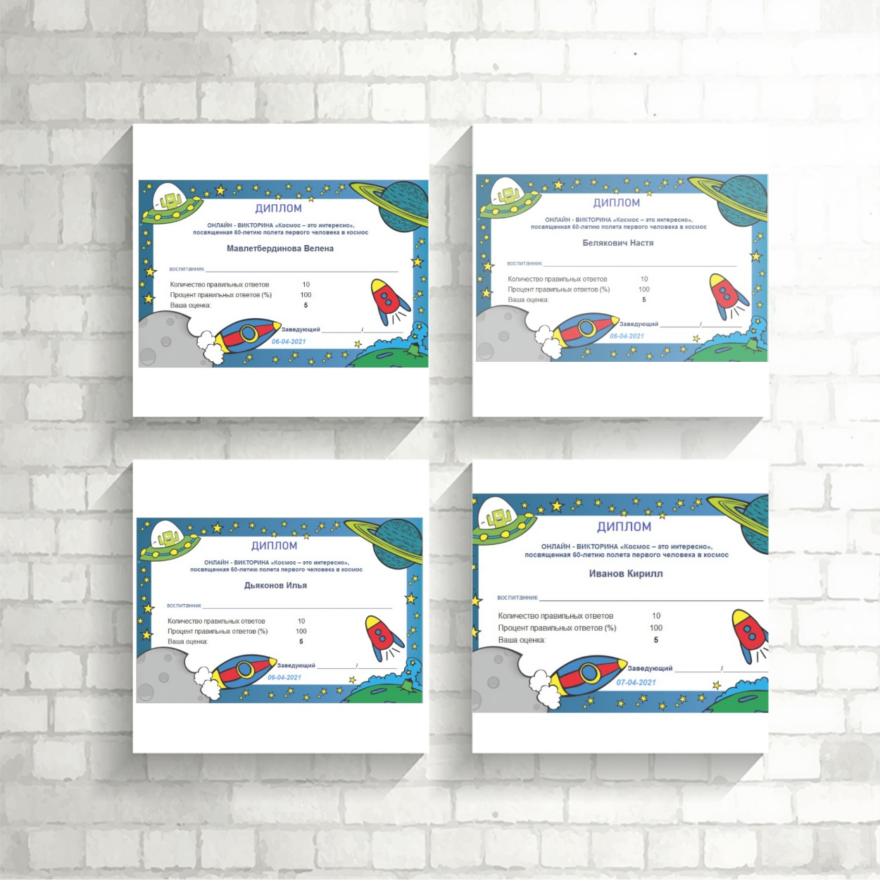
Викторина для дошкольников,
посвященная 60-летию полета первого человека в космос
«Космос – это интересно»

Slide 10
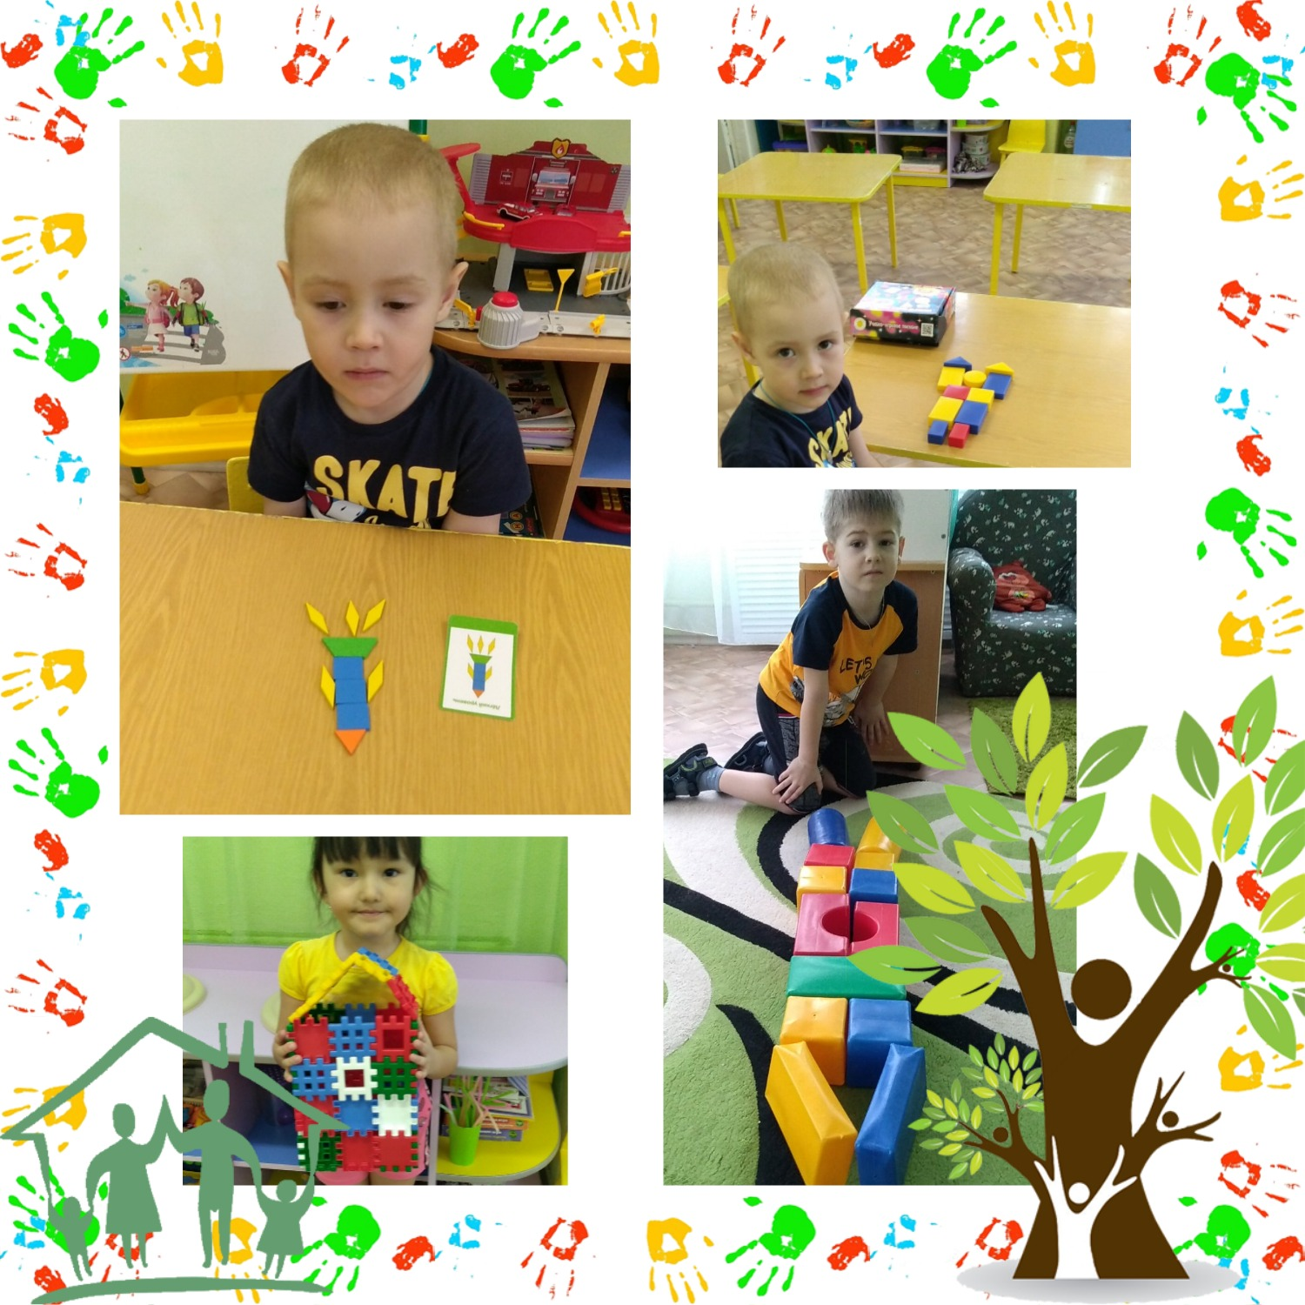
творческая выставка «Космос глазами детей» (конструирование)

